Slide 1
Возможности внеурочной деятельности в развитии творческих способностей детей с ОВЗ
Муниципальный конкурс «Педагогическая трибуна»
Современный учитель. Какой он?
Образ современного учителя.
Учитель рисования: Кочоманова Анастасия Ивановна «СОШ № 4»
Учитель рисования: Орлёнок Ирина Николаевна
18.01.2020г.

Slide 2
Актуальность
Системно-деятельностный подход предполагает:
воспитание и развитие качеств личности, отвечающих требованиям общества;
учет индивидуальных особенностей учащихся с ОВЗ;
обеспечение роста творческого потенциала и познавательных мотивов

Slide 3
Особенности психических процессов у детей с ЗПР
неадекватная самооценка
низкий уровень учебной мотивации
нарушение эмоциональной сферы
низкий уровень логического мышления
не сформированность пространственных представлений

Slide 4
Психолого-педагогические особенности младших школьников с ЗПР
Восприятие
низкий ур. |  | средний ур. |  | высокий ур.
Внимание
непроизвольное | произволь-ное |  | низкая концентрация |  | высокая концентрация
неустойчивое | устойчивое |  | слабое переключение |  | быстрое переключение
Работоспособность
низкий ур. |  | средний ур. |  | высокий ур.
Темп деятельности
медленный |  | в норме |  | быстрый
Познавательная мотивация
низкий ур. |  | средний ур. |  | высокий ур.

Slide 5
Психолого-педагогические особенности младших школьников с ЗПР
Память
кратковременная | долго-временная |  | механи-ческая |  | логическая
наглядная | словесная |  | сниженный объём |  | большой объём
Мышление
наглядно-действенное |  | наглядно-образное |  | словесно-логическое
Моторика |  |  | Речь
слабо развита | в норме |  | задержка |  | в норме
Самооценка
неадекватная |  |  | адекватная
Тревожность
высокий ур. |  | в норме |  | низкий ур.

Slide 6
Психолого-педагогические особенности младших школьников с ЗПР
Восприятие
низкий ур. |  | средний ур. |  | высокий ур.
Внимание
непроизвольное | произволь-ное |  | низкая концентрация |  | высокая концентрация
неустойчивое | устойчивое |  | слабое переключение |  | быстрое переключение
Работоспособность
низкий ур. |  | средний ур. |  | высокий ур.
Темп деятельности
медленный |  | в норме |  | быстрый
Познавательная мотивация
низкий ур. |  | средний ур. |  | высокий ур.

Slide 7
Психолого-педагогические особенности младших школьников с ЗПР
Память
кратковременная | долго-временная |  | механи-ческая |  | логическая
наглядная | словесная |  | сниженный объём |  | большой объём
Мышление
наглядно-действенное |  | наглядно-образное |  | словесно-логическое
Моторика |  |  | Речь
слабо развита | в норме |  | задержка |  | в норме
Самооценка
неадекватная |  |  | адекватная
Тревожность
высокий ур. |  | в норме |  | низкий ур.

Slide 8
«Творчество заразительно. Передай другому!» - А.Эйнштейн
ТВОРЧЕСКИЕ СПОСОБНОСТИ –синтез свойств и особенностей личности, характеризующих степень их соответствия требованиям определенного вида учебно–творческой деятельности и обусловливаю-щих уровень ее результативности.
М.Ю. Олешков, В.М. Уваров. Современный образовательный процесс: основные понятия и термины.

Slide 9
АНСАМБЛЬ эстрадного танца «Акварель»
КРУЖОК «Техническое моделирование»
АНСАМБЛЬ народного танца «Журавушка»
РОБОТОТЕХНИКА
ШАШКИ
Художественная студия «Волшебный карандаш»
Спортивная секция по БАСКЕТБОЛУ
КРУЖОК «Батик»
ТЕАТР КУКОЛ «Алёшка»
«LEARN and play»
СТУДИЯ «Хоровое пение»
УШУ - Саньда
ПИОНЕРБОЛ
САМООБОРОНА

Slide 10
«Гимнастика мозга – ключ
к развитию способностей ребёнка»
Мозг человека представляет собой содружество функционально ассиметричных полушарий – левого и правого. Для того, чтобы творчески осмыслить любую проблему, необходимы оба полушария.

Slide 11
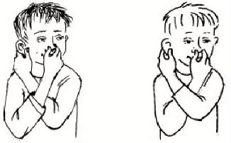
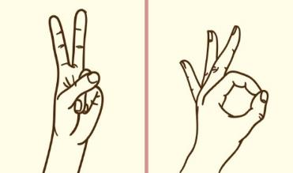
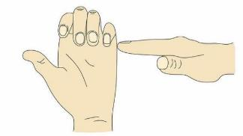
Развитие межполушарного взаимодействия
Нос – ухо - хлопок
Яблоко - червячок
«V» Виктория - Ок
Лезгинка

Slide 12
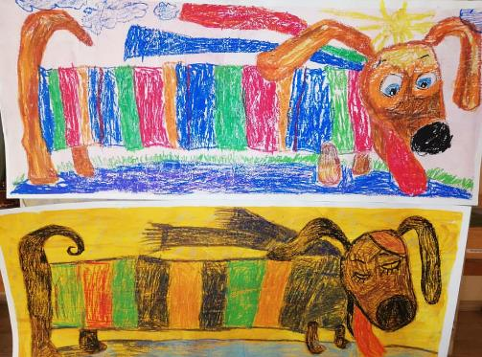
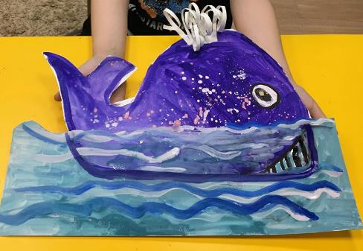
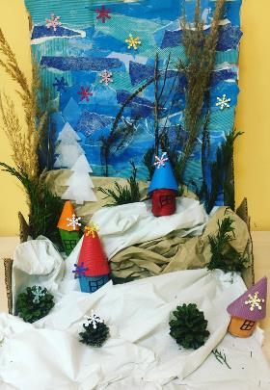
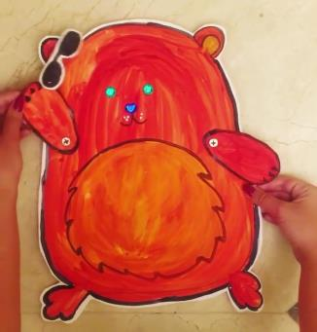
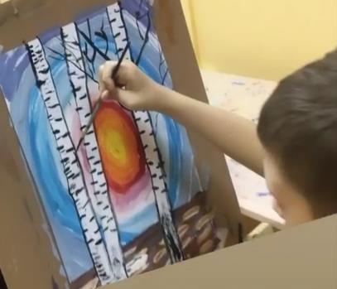

Slide 13
ПОЛЬЗА от занятий изобразительным искусством:
Адекватная самооценка
Самоконтроль
Пространственное мышление
Творческие способности
Чувство композиции, ритма, колорита, цветовосприятия
Мелкая моторика рук
Коммуникативные навыки
Социальная адаптация

Slide 14
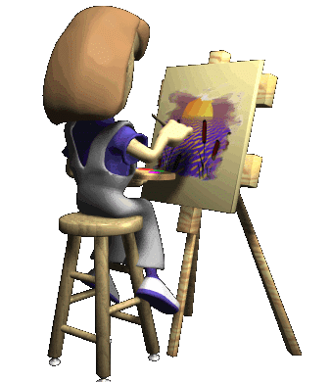
СПАСИБО ЗА ВНИМАНИЕ!

